Slide 1
4
2
2
مراجعة
الدرس 8
الدرس 7
الدرس 6
الدرس 5

Slide 2





أيقونات توجيهية
توجيهات الأستاذ (ة)
تعيين تلميذ للإجابة
المرور بين الصفوف
عرض فيديو
المرور إلى الشريحة الموالية بعد عرض الفيديو
العمل في ثنائيات

Slide 3
(ة)خاص بالأستاذ
برمجة الأسبوع الأول
الدرس 2
الدرس 1
مضاعفات عدد
قواسم عدد
الدرس 4
الدرس 3
حل المسائل - وضعيات المقارنة -
المضاعفات والقواسم المشتركة
مراجعة
مُراجَعَةُ وَتَثْبيتُ دُروسِ الْأُسْبوعِ

Slide 4
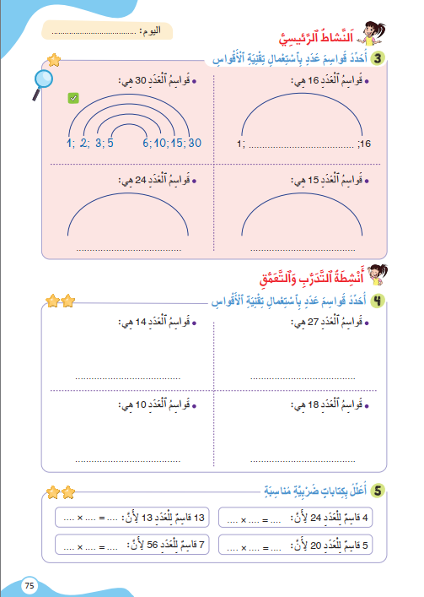
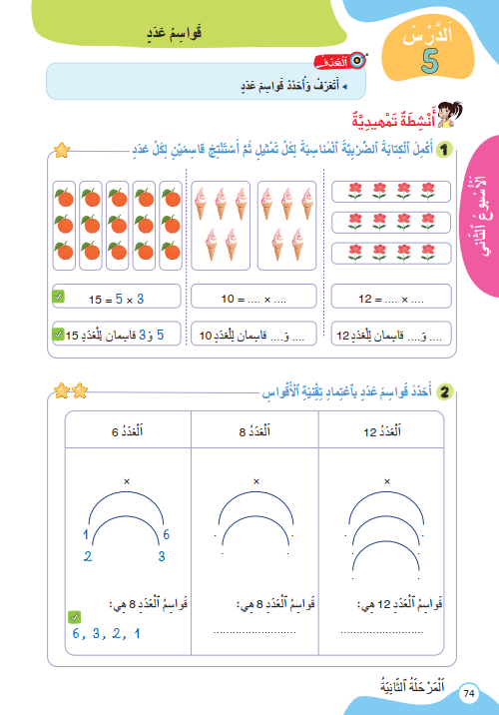
درس اليوم
قواسِمُ عَدَدٍ
(ة)خاص بالأستاذ

Slide 5
(ة)خاص بالأستاذ
مراحل الدرس
1
افتتاح الدرس
1
5
1
2
نمذجة
7
1
ممارسة موجهة
3
20
1
ممارسة مستقلة
4
20
1
اختتام الدرس
5
3

Slide 6
(ة)خاص بالأستاذ
عند نهاية الدرس
على الأقل 80% من المتعلمين سيكونون قادرين على:
تَعَرُّفِ وَتَحْديدِ قَواسِمِ عَدَدٍ.

Slide 7

(ة)خاص بالأستاذ
افتتاح الدرس
1
حساب ذهني
أنشطة تمهيدية

Slide 8



مرحباً سنرى درسا جديدا مع مجد وندى

Slide 9

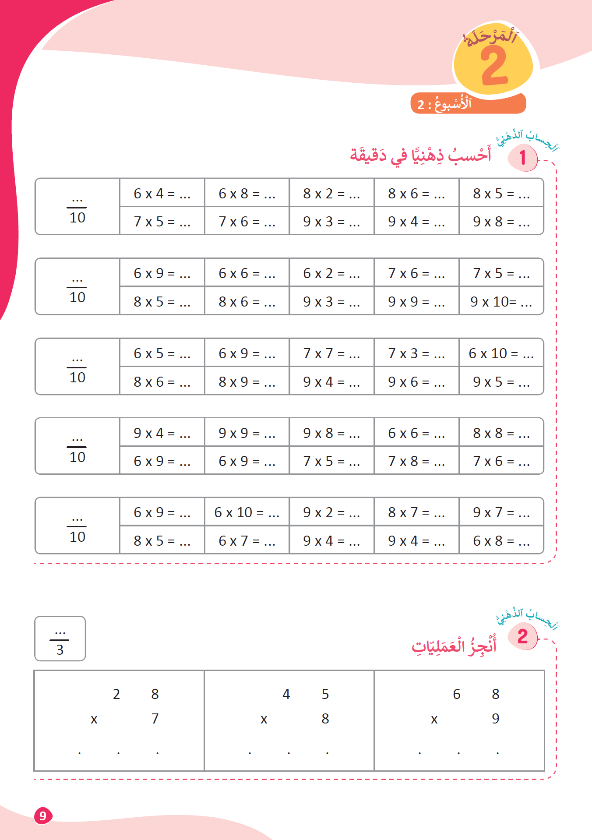

سنبدأ بالحساب الذهني. خذوا كراسات الحساب الذهني

Slide 10

لديكم دقيقة واحدة لإنجاز هذه العمليات. دوّنوا النتيجة فقط على دفاتركم كما في المثال.
6 x 4 = …
مِثالٌ :
24
اُكْتُبوا في كُرّاساتِكُمْ:

Slide 11
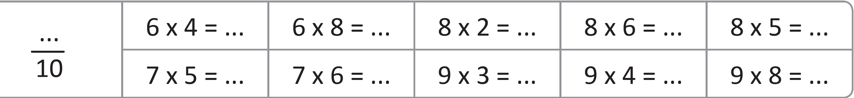

عرض فيديو الحساب الذهني
1

Slide 12
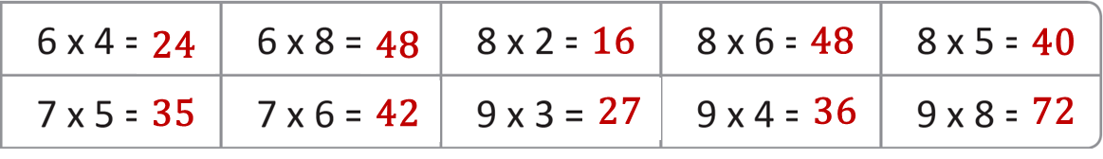
صححوا.

Slide 13
(ة)خاص بالأستاذ
افتتاح الدرس
1
حساب ذهني
أنشطة تهييئية

Slide 14

خذوا ألواحكم.

Slide 15

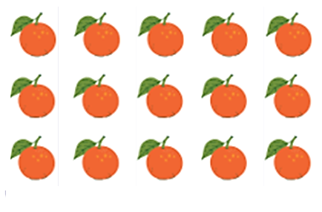
اكتبوا الكتابة الضربية المناسبة لتجميعات 15 برتقالة.

Slide 16
ارفعوا ألواحكم.

Slide 17
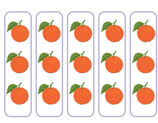
صححوا.
15 = 5x3
5 مَجْموعاتٍ مِنْ 3 بُرْتُقالاتٍ

Slide 18
هل من أمكانية أخرى للتجميع. اكتبوا كتابتها الضربية.

Slide 19
ارفعوا ألواحكم.

Slide 20
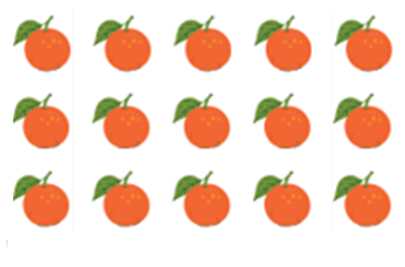
صححوا.
15 = 3x5
3 مَجْموعاتٍ مِنْ 5 بُرْتُقالاتٍ

Slide 21
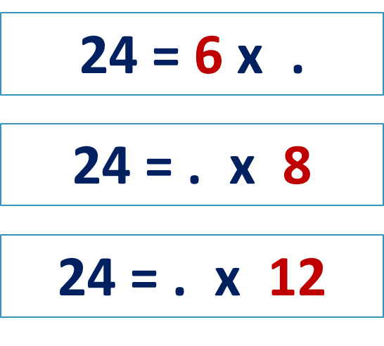
أتمموا الكتابات الضربية للعدد 24

Slide 22
ارفعوا ألواحكم.

Slide 23
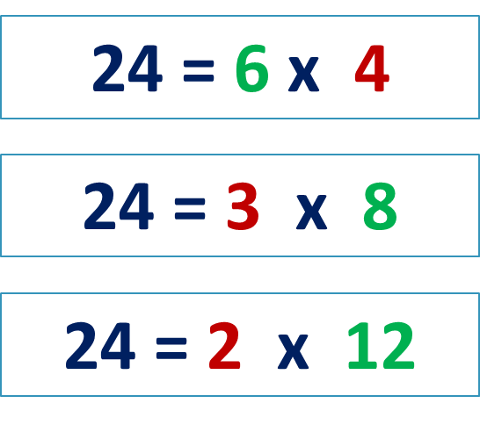
صححوا. من يقرأ؟

Slide 24
(ة)خاص بالأستاذ
نمذجة
2
تَعَرُّفُ وَتَحْديدُ قَواسِمِ عَدَدٍ.

Slide 25
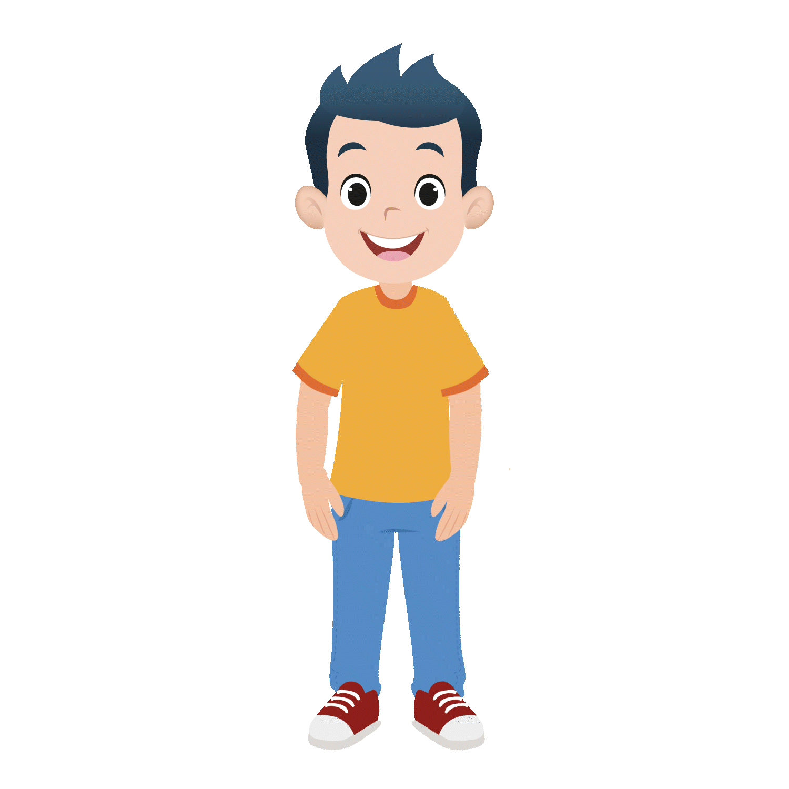
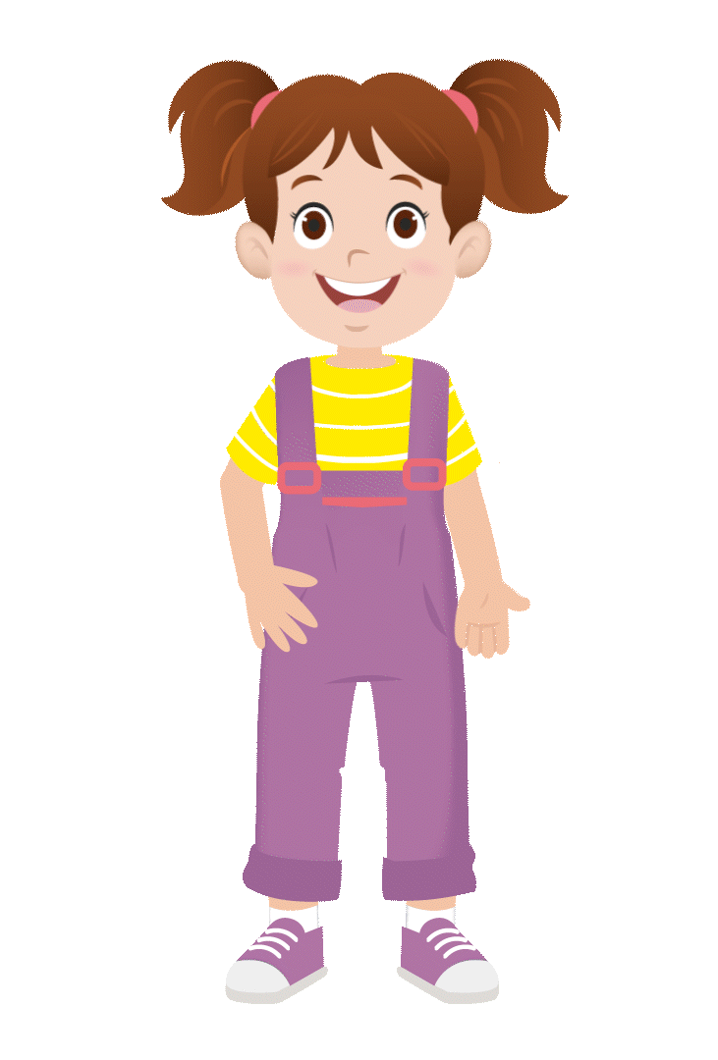
اليوم ، سنتعلم كيف نتعرف ونحدد قواسم عدد.

Slide 26

عرض فيديو النمذجة

Slide 27
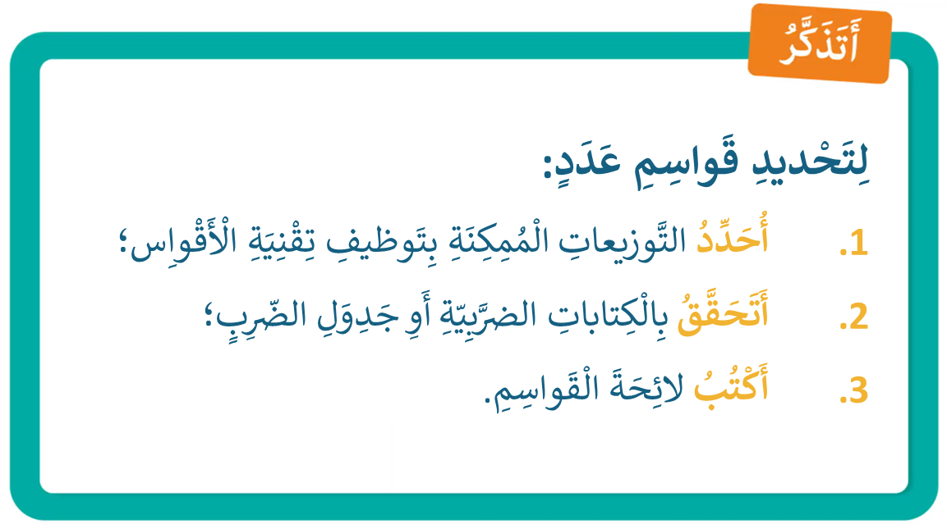
من يذكرنا بما تعلمناه مع مجد وندى؛

Slide 28
(ة)خاص بالأستاذ
ممارسة موجهة
3
النشاط1
النشاط2
النشاط3

Slide 29
خذوا ألواحكم.

Slide 30
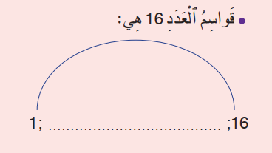
انتبهوا سنحدد قواسم العدد 16 باتباع نفس الخطوات.

Slide 31

ماذا نفعل في الخطوة الأولى؟
أَكْتُبُ
3
أَتَحَقَّقُ
2
أُحَدّدُ
1

Slide 32
حددوا التوزيعات الممكنة ل 16 باستعمال الأقواس. تذكروا أننا نبدأ ب1 أي 16 مرة واحدة.
أَكْتُبُ
3
أَتَحَقَّقُ
2
أُحَدّدُ
1

Slide 33
ارفعوا ألواحكم.

Slide 34
صححوا. من يشرح كيف توصل إلى الجواب الصحيح.
أَكْتُبُ
3
أَتَحَقَّقُ
2
أُحَدّدُ
1
2
;
4
4
;
8

Slide 35
ما العمل في الخطوة الثانية؟
أَكْتُبُ
3
أَتَحَقَّقُ
2
أُحَدّدُ
1
2
;
4
4
;
8

Slide 36
للتحقق ، اكتبوا الكتابات الضربية ل 16 .
أَكْتُبُ
3
أَتَحَقَّقُ
2
أُحَدّدُ
1
2
;
4
4
;
8

Slide 37
ارفعوا ألواحكم.

Slide 38
صححوا.
أَكْتُبُ
3
أَتَحَقَّقُ
2
أُحَدّدُ
1
16 = 1x16
16 = 2x8
;
;
16 = 4x4
2
4
4
8

Slide 39
ماذا نفعل في الخطوة الثالثة؟
أَكْتُبُ
3
أَتَحَقَّقُ
2
أُحَدّدُ
1
2
;
4
4
;
8

Slide 40
اكتبوا لائحة قواسم العدد 12.
أَكْتُبُ
3
أَتَحَقَّقُ
2
أُحَدّدُ
1
2
;
4
4
;
8

Slide 41
ارفعوا ألواحكم.

Slide 42
صححوا. دائما تبدأ ب1 وتنتهي بالعدد نفسه. لا أكرر كتابة العوامل المكررة: هنا 4
أَكْتُبُ
3
أَتَحَقَّقُ
2
أُحَدّدُ
1
2
;
4
4
;
8
قَواسِمُ 16 هي: 1; 2;4;8;16

Slide 43
هكذا حددنا قواسم العدد16. من يقرأها؟
قَواسِمُ 16 هي: 1; 2;4;8;16
4 مِنْ قَواسِمِ 16
أَوْ
4 يَقْسِمُ 16

Slide 44
من يذكرنا كيف نحدد قواسم عدد.

Slide 45
(ة)خاص بالأستاذ
ممارسة موجهة
3
النشاط1
النشاط2
النشاط3

Slide 46
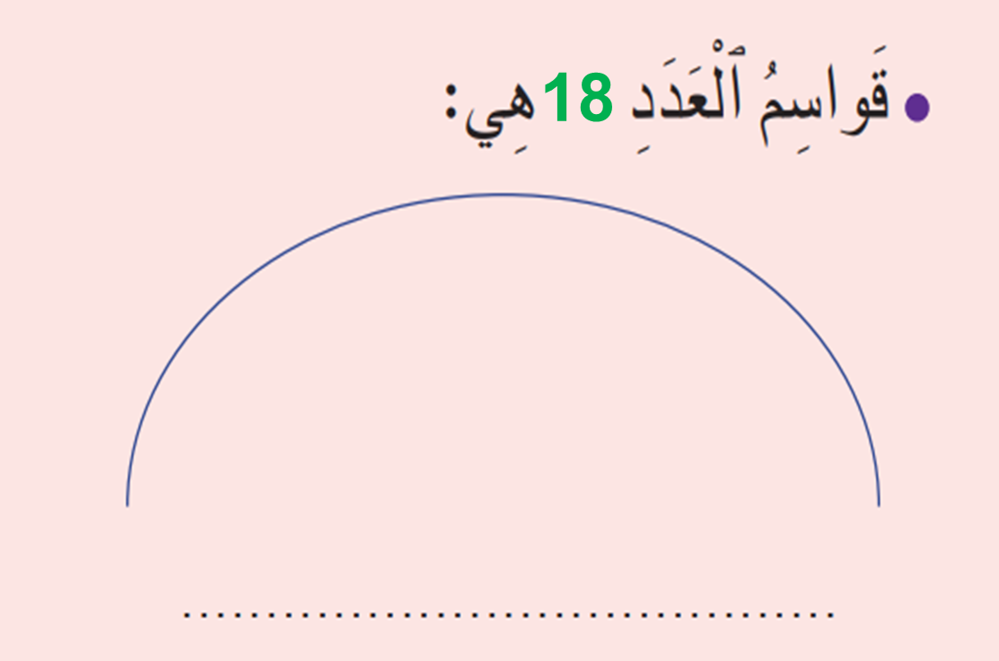
على الألواح؛ جدوا جميع قواسم 18 باستخدام تقنية الأقواس

Slide 47
ارفعوا الألواح

Slide 48
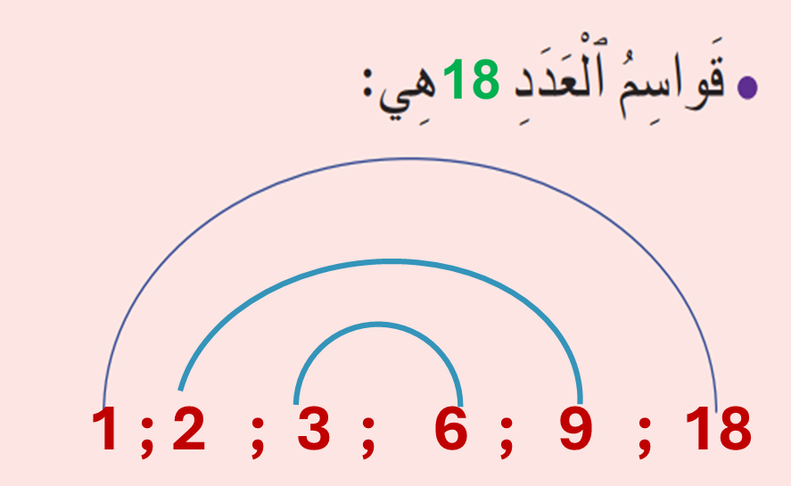
صححوا؛ من يقوم إلى السبورة ليشرح كيف وجد جميع قواسم العدد 18؟

Slide 49
(ة)خاص بالأستاذ
ممارسة موجهة
3
النشاط1
النشاط2
النشاط3

Slide 50
خذوا الكراسات صفحة 75، التمرين رقم 3.

Slide 51
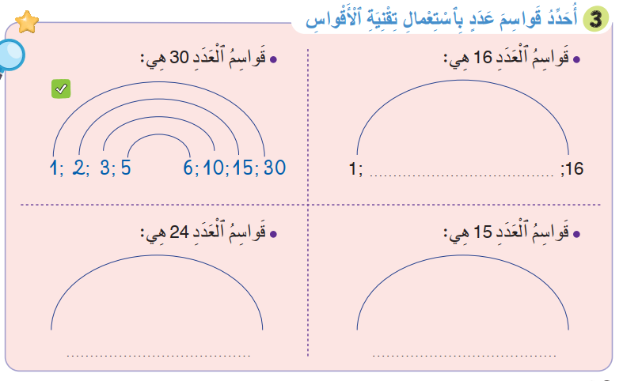
حددوا قواسم العدد 24.

Slide 52
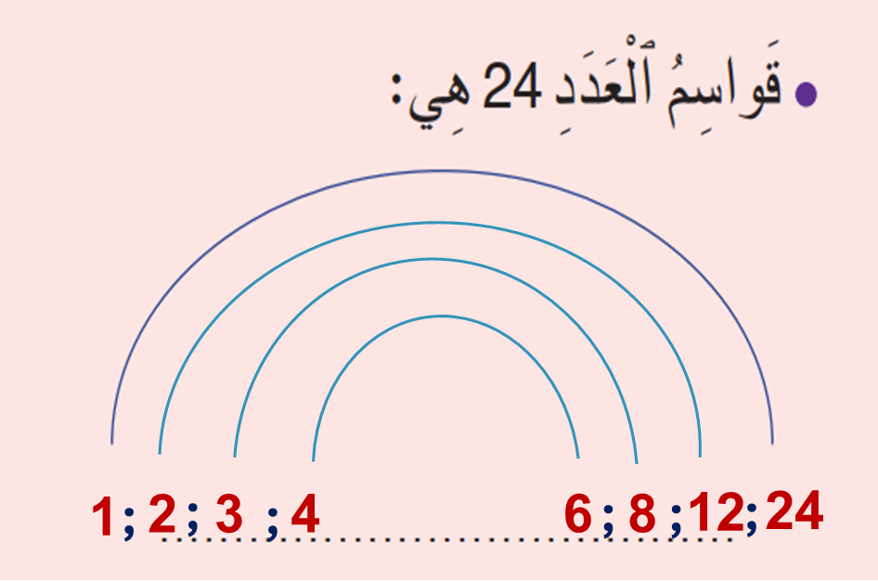
صححوا. من يذكر لنا قواسم العدد 24.
قَواسِمُ الْعَدَدِ 24: 1 ; 2 ; 3 ; 4 ; 6 ; 8 ; 12; 24

Slide 53

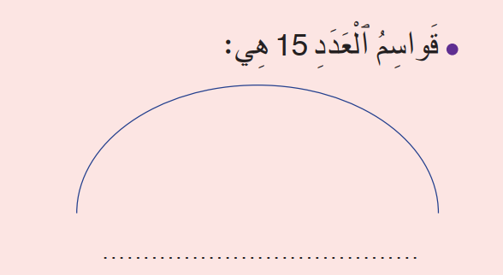
واصلوا إنجاز التمرين 3 صفحة 75 . حددوا قواسم العدد 15.

Slide 54

كل واحد يقارن إنجازه مع زميله. تأكدوا أنكم اتبعتم الخطوات بشكل سليم.

Slide 55
صححوا.
1
;
3
5
;
15

Slide 56
(ة)خاص بالأستاذ
الممارسة المستقلة
4
أنجز بمفردي

Slide 57

خذوا الكراسات صفحة 76 أنجزوا التمرين4.
سأمر بين الصفوف لمساعدتكم وتصحيح إنجازاتكم.

Slide 58
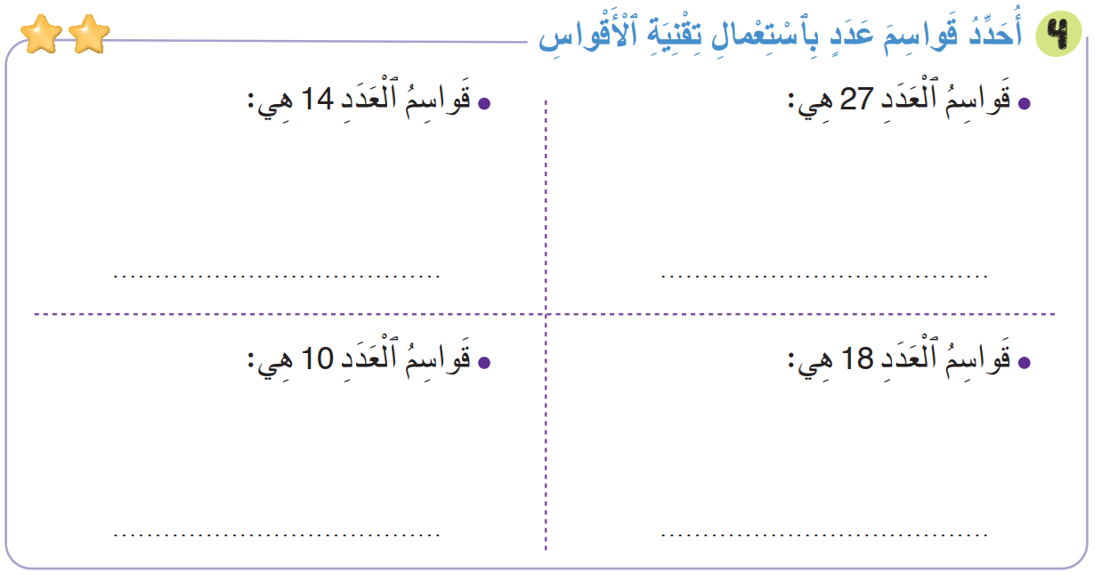
حددوا القواسم باستعمال تقنية الأقواس. لديكم 8 دقائق.

Slide 59
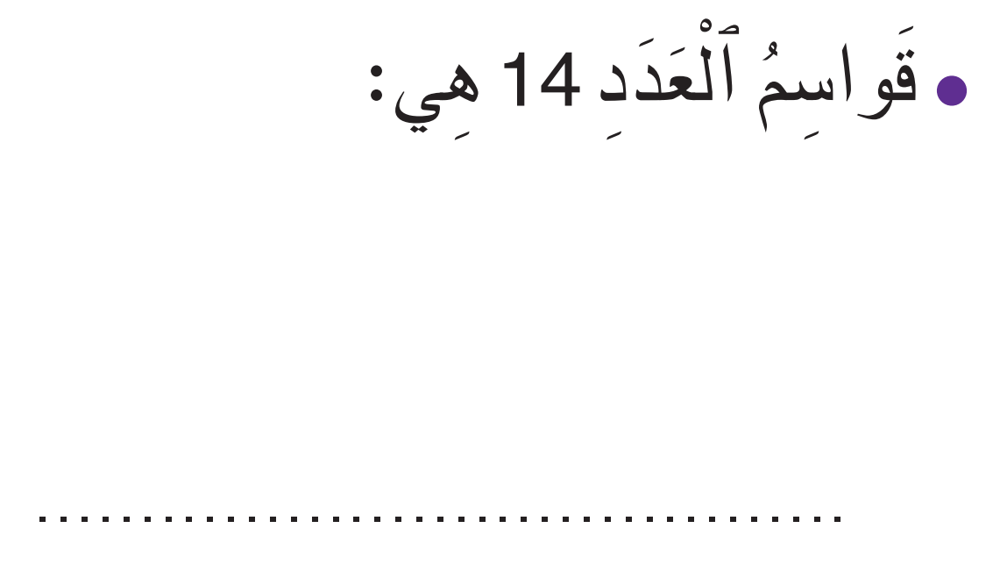
صححوا. قواسم 14
x
1
;
2
7
;
14

Slide 60
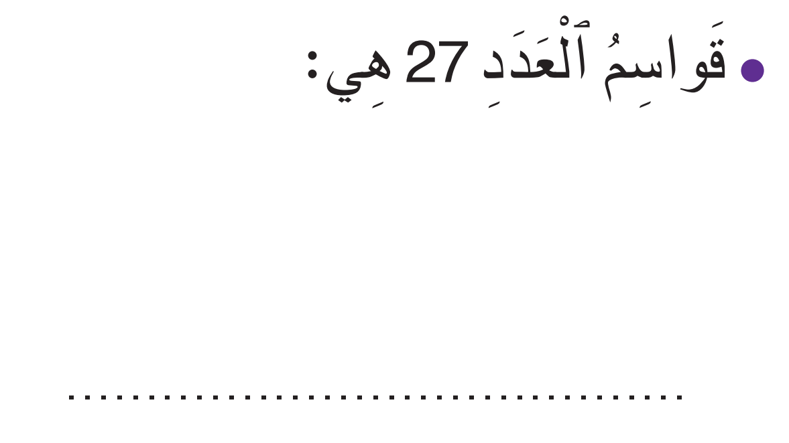
صححوا. قواسم 27
x
1
;
3
9
;
27

Slide 61
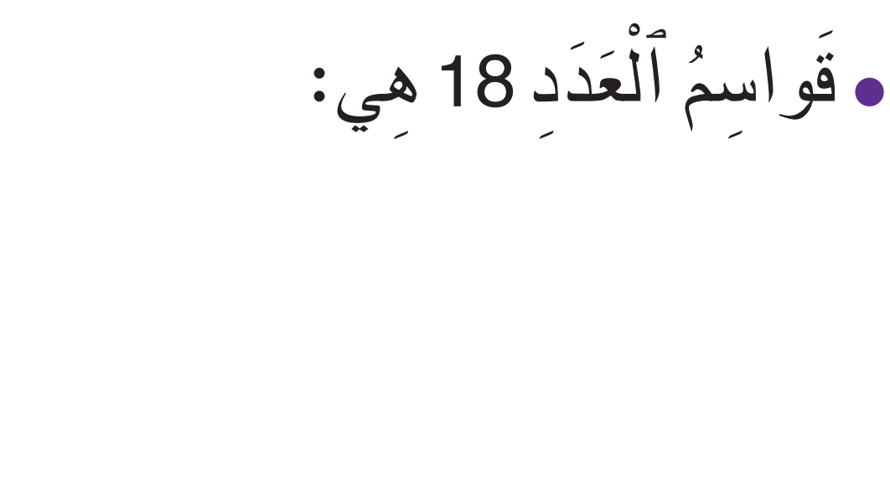
صححوا. قواسم 18
x
;
6
9
;
1
;
2
;
;
18
3

Slide 62
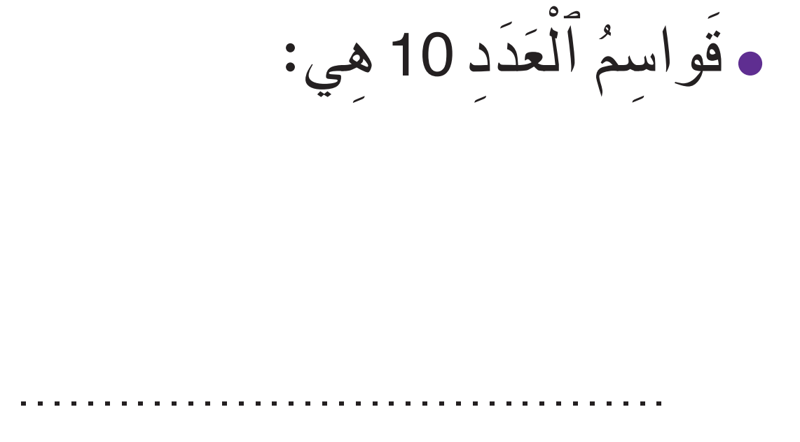
صححوا. قواسم 10
x
1
;
2
5
;
10

Slide 63
(ة)خاص بالأستاذ
اختتام الدرس
5

Slide 64
انتبهوا جيدا! أكملوا في المنزل الأنشطة التي لم نقم بإنجازها في الصفحتين 74 و75 .

Slide 65
إلى اللقاء. في الحصة القادمة، سنقوم بتصحيح الأنشطة المنجزة في المنزل.

Slide 66


(ة)خاص بالأستاذ
(ة)خاص بالأستاذ
بناء على إنجازات المتعلمين خلال الممارسة المستقلة

